Slide 1
科技法学
第十三讲：调整外部关系
—新兴信息技术的法律问题
段异兵
中国科学院科技战略咨询研究院
2021年11月26日

Slide 2
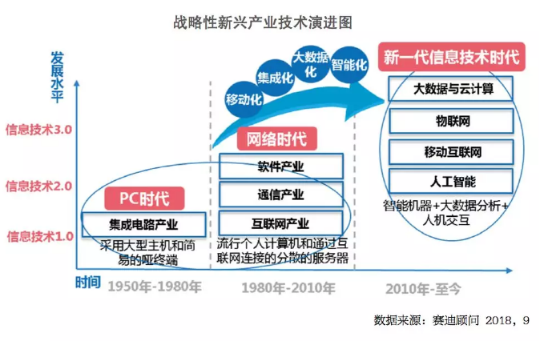
新兴信息技术持续演进

Slide 3
物联网
越来越多设备与互联网连接，包括移动设备、可穿戴设备、家用电器、医疗设备、工业探测器、监控摄像头、汽车、服装等。
联网设备可实现监视、管理、维修等工作的自动化；创造、传输、分享、加工数据，提升经济效率和社会品质。。
物联网、数据分析、人工智能合作，缔造虚拟、智能、跨境的及其网络社会，在无人状态下实现巨量的商业交易。
需要对网络安全和个人隐私加以管控。恐怖分子、犯罪集团以及敌对势力以物联网作为新的攻击手段。政府对人民的监控可能导致自由、隐私、安全之间的对抗。

Slide 4
云端移动互联
智能手机与云端计算改变人类与数据相处的方式，成为信息获取和社交媒体的主要途径。
手机功能升级，加速移动网络铺展。更多人享有移动网络连接和高速有线网络连接。
商业用户和个人用户将习惯于把数据上传到云端中。移动终端和移动网络的发展，推进云端计算。
数据获取、传输、储存、加工，对网络安全性、可靠性、传输能力提出了更高的要求。

Slide 5
智慧城市
未来25年，全世界65%~70%的人口将居住在城市。人口向城市流动对城市基础建设、城际交通、食物和水源、电力能源、污水处理、公共安全系统提出新的重大需求。
利用新一代信息和通讯技术的智慧城市，通过大数据、人工智能和自动化技术提高城市的效率和可持续能力。
通过智能电网自动调整配电设置；
通过交通信号联网和自动驾驶系统，减缓车辆堵塞；
通过智能建筑，提供干净电力，减少能源浪费。
智慧程度低的城市将变得极其拥挤和肮脏，成为暴动和冲突的爆发点。

Slide 6
网络安全
网络连接越来越多，网络安全越来越重要。
针对个人和企业的网络攻击越来越多。这些攻击所造成的损失很大，但不会扩散。
随着物联设备和自动设备的普遍采用，网络攻击的后果会越来越严重。
国家、区域、企业、个人的数据将会面临越来越隐蔽的攻击。有些甚至在数年后才会被发现。
自我进化型网络和下一代解密技术受到关注。

Slide 7
新兴信息技术的法律问题
13.1 互联网法院探索
13.2 网络犯罪行为的法律适用性问题
13.3 大数据第三方共享的管制

Slide 8
13.1 互联网法院
2018年9月3日，最高人民法院审判委员会第1747次会议审议通过了《最高人民法院关于互联网法院审理案件若干问题的规定》，自2018年9月7日施行。
在杭州、北京、广州设立互联网法院，管辖全市辖区内特定类型涉互联网的第一审案件。
案件的受理、送达、调解、证据交换、庭前准备、庭审、宣判等诉讼环节一般在互联网上完成，以全程在线为基本原则的法院。

Slide 9
互联网法院智审系统
互联网法院“类案批量智审系统”提供互联网金融纠纷一站式解决方案，实现互联网金融案件线上批量起诉、线上快速审判及线上高效执行。
以平台对接为特点的互联网纠纷高效智能解决系统，支持批量智审、数案联审及同类型被告参加示范性庭审等方式解决纠纷。
突破传统诉讼程序规范和传统程序法理的新型程序模式。

Slide 10
案例：阿里巴巴诉黄泽升小额借款合同纠纷案
原告：重庆市阿里巴巴小额贷款有限公司；被告：黄泽升。
原告、被告通过在线方式签订《贷款合同》，约定原告将贷款发放至被告实名验证的支付宝账户。双方如因履行合同发生纠纷，被告同意适用双方在借款合同中约定的送达地址并同意以电子方式送达相关法律文书。
原告依约履行放款义务，被告未按约还款。原告为维护自身合法权益诉至法院。
杭州互联网法院审判：双方当事人已在案涉借款合同中有明确约定。本院依此通过短信方式将案件诉讼副本材料及开庭传票推送至被告实名验证的手机〔与支付宝绑定〕，属于有效送达。被告未到庭参加诉讼，属于无正当理由不到庭参加诉讼情形。本院依法进行缺席审理并作出判决。
焦点：法院将诉讼材料通过短信方式推送至当事人实名验证的手机应视为有效送达。

Slide 11
案例： “抖音短视频”诉“伙拍小视频”侵犯信息网络传播权案
一条“抖音”APP上的短视频，被用户上传到百度公司拥有的“伙拍小视频”。短视频原作者与抖音签订独家协议，“抖音”APP所有者北京微播视界科技有限公司将百度公司和上传视频的用户告上北京互联网法院，要求其公开道歉并给予经济赔偿。
涉案的抖音15秒短视频篇幅短小，但具备很强的独创性，属于“类电作品”受到著作权法保护。
被告百度公司为提供信息存储空间的网络服务提供者，对于伙拍小视频手机软件用户的侵权行为，不具有主观过错，在履行了“通知-删除”义务后，不构成侵权行为，不应承担相关责任；驳回原告的全部诉讼请求。
本案采用全程在线审理的模式，双方当事人无需亲自到法院，只通过远程登录北京互联网法院电子诉讼平台的方式参加诉讼。庭审全程采用语音自动识别系统进行记录，法庭内未设有书记员席。

Slide 12
互联网法院智审系统
互联网法院“类案批量智审系统”提供互联网金融纠纷一站式解决方案，实现互联网金融案件线上批量起诉、线上快速审判及线上高效执行。
以平台对接为特点的互联网纠纷高效智能解决系统，支持批量智审、数案联审及同类型被告参加示范性庭审等方式解决纠纷。
突破传统诉讼程序规范和传统程序法理的新型程序模式。

Slide 13
互联网法院研究
互联网法院是适应现代化司法体制改革和维护网络空间法治的重要司法审判形式 和机构，在司法实践领域也是全新和开创性的模式，在互联网法院的建设和运营过程中目前缺乏系统和成熟的理论指导。
围绕互联网法院建设的内涵和外延开展系统性的理论研究，用以指导各地互联网法院的建设与业务开展。
主要问题包括：互联网法院系统建设的法律依据；互联网法院配套法律和组织制度；互联网法院业务规范和实施规则。

Slide 14
13.2 网络犯罪行为的法律适用性问题
互联网技术改变了人们沟通、交往的模式，逐步形成一个不同于传统社会的“网络社会”空间。网络正在逐步改变人们的生活模式、思维方式、交往方式。
人们在享受网络带来的各种便捷的同时，也受到各种网络违法犯罪活动的侵扰和伤害。
在三网融合和移动互联网时代，网络犯罪发生着“空间漂移”，即“传统犯罪—计算机犯罪—传统网络犯罪—移动网络犯罪”。
诱骗用户下载木马程序恶意扣取手机资费或者盗窃手机银行密码是当前频发的网络犯罪类型。

Slide 15
网络犯罪行为类型
主要包括两种类型。
（1）信息时代的高技术犯罪。如利用技术方法侵入计算机信息系统。
（2）传统犯罪的网络化。无论从犯罪的规模还是危害性来看，传统犯罪的网络化都超过了最初的高技术犯罪。
欧盟《网络犯罪公约》界定的9 种犯罪类型中:
5种（非法访问、非法监听、数据干扰、系统干涉、设备滥用）属于技术性犯罪，即以网络为犯罪对象的犯罪。
4 种（有关计算机伪造、计算机诈骗、有关儿童色情的犯罪和有关版权或邻接权的犯罪）属于传统犯罪的网络化，即以网络犯罪为犯罪工具的犯罪。 总体上更侧重于制裁第一类犯罪。

Slide 16
网络犯罪行为的法律研究
网络“公域”与网络“主权”。
传统犯罪的网络化和跨国化、网络犯罪的跨国化、跨国犯罪的网络化等多种犯罪形态相互交织。
网络犯罪类型：利益性侵害；秩序性侵害；安全性侵害。
以实害联系原则为基础的网络刑事管辖权。
打击网络恐怖主义和网络极端主义。
网络恐怖主义：有预谋的、有政治目的的针对信息、计算机系统、计算机程序和数据的攻击活动，由次国家集团或秘密组织发动的打击非军事目标的暴力活动。
网络极端主义：在网络空间实施的歪曲宗教教义和宣扬宗教极端，以及其他崇尚暴力、仇视社会、反对人类等极端的思想、言论和行为。

Slide 17
刑事规制途径
用足、用好刑法关于非法利用信息网络罪、帮助信息网络犯罪活动罪等规定
进一步修改完善立法，针对扰乱破坏网络管理秩序的行为设置专门罪名
健全行政法律法规，把行政法律法规挺在刑事规制的前面，将刑法作为最后手段。

Slide 18
帮助信息网络犯罪活动罪
2015年《刑法修正案（九）》在刑法第二百八十七条后增加二条，作为第二百八十七条之一、第二百八十七条之二： 之一： 利用信息网络实施下列行为之一，情节严重的，处三年以下有期徒刑或者拘役，并处或者单处罚金： （一）设立用于实施诈骗、传授犯罪方法、制作或者销售违禁物品、管制物品等违法犯罪活动的网站、通讯群组的； （二）发布有关制作或者销售毒品、枪支、淫秽物品等违禁物品、管制物品或者其他违法犯罪信息的； （三）为实施诈骗等违法犯罪活动发布信息的。 单位犯前款罪的，对单位判处罚金，并对其直接负责的主管人员和其他直接责任人员，依照第一款的规定处罚。 有前两款行为，同时构成其他犯罪的，依照处罚较重的规定定罪处罚。

Slide 19
例：帮助信息网络犯罪活动罪
2015年《刑法修正案（九）》在刑法第二百八十七条后增加二条，作为第二百八十七条之一、第二百八十七条之二： 之二：明知他人利用信息网络实施犯罪，为其犯罪提供互联网接入、服务器托管、网络存储、通讯传输等技术支持，或者提供广告推广、支付结算等帮助，情节严重的，处三年以下有期徒刑或者拘役，并处或者单处罚金。
网络作为：犯罪对象、犯罪工具、犯罪空间

Slide 20
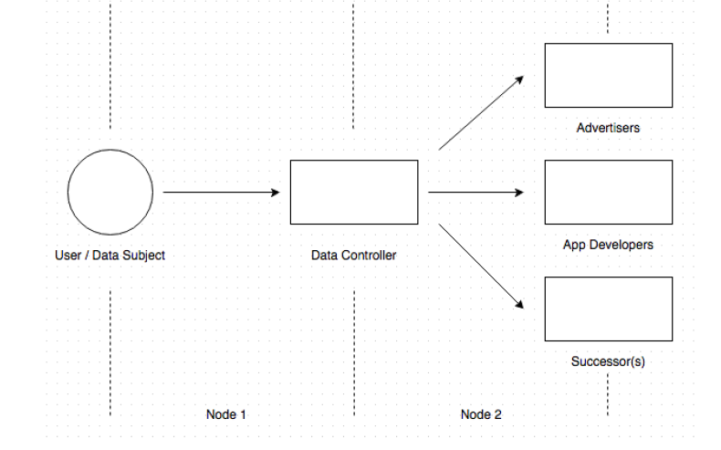
13.3 大数据第三方共享的管制
广告商
App开发商
用户/数据主体
数据收集者
后续使用者

Slide 21
大数据的第三方共享
廉价、快速的数据共享有助于加速产业创新。如第三方涉税、涉医、涉罪信息共享。（讨论：共享的利弊）
有效保护消费者隐私权是管制第三方共享的关键问题：适用“告知-选择”（notice-and-choice）原则。
明确数据采集、传输、存储、使用、开放等各环节保障网络安全的范围边界、责任主体和具体要求。
网上个人信息保护立法工作，界定个人信息采集应用的范围和方式，明确相关主体的权利、责任和义务，加强对数据滥用、侵犯个人隐私等行为的管理和惩戒。

Slide 22
关于隐私的界定
20世纪80年代：“纯属个人的私事和秘密”，“不愿公开或让他人知悉的个人秘密”。秘密性：范围较窄。
20世纪90年代：相对于公共生活而言，指与公众无关的纯属个人的私人事务，包括私人的活动、私人的活动空间以及有关私人的一切信息。私生活，范围扩展。
21世纪：与公共利益无关的内容皆应属于隐私的范围，包括个人信息、私人生活、私人空间、身体隐私、私人通讯等。范围进一步扩大，导致隐私概念更复杂，更模糊。

Slide 23
隐私权
隐私权，是指公民不愿公开或让他人知悉个人秘密的权利。个人生活秘密权是公民维持正常生活和精神安宁的需要，许多国家将隐私权作为一种宪法权利加以保护。
现有：1988年最高人民法院《关于贯彻执行（中华人民共和国民法通则）若干问题的意见（试行）》第140条规定：以书面、口头等形式宣扬他人的隐私，或者捏造事实公然丑化他人人格，以及用侮辱、诽谤等方式损害他人名誉，造成一定影响的，应当认定为侵害公民名誉权的行为。（未明确为人格权之一种）
《中华人民共和国民法典》（2021年1月1日施行），首次在“人格权编”明确对隐私权进行保护。

Slide 24
《民法典》
《民法典》 “隐私” 定义：
（三审稿-征求意见）“自然人不愿为他人知晓的秘密空间、秘密活动和私密信息等”。
（正式发布）隐私是自然人的私人生活安宁和不愿为他人知晓的私密空间、私密活动、私密信息。
私人生活安宁，可扩大到骚扰电话、短信、强制弹窗广告，以及噪声、烟尘等环境污染等，可能滋扰、破坏“私人生活安宁”。等待实际判例。

Slide 25
关于知情-同意原则
信息采集行为的主体
用户行为信息的类别和使用目的
采集后的处理行为
用户行为信息流向的第三方
用户行为信息再处理的后果与可能风险
阅读文献
郑佳宁。知情同意原则在信息采集中的适用与规则构建

Slide 26

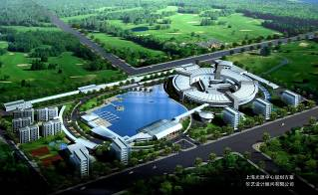





Q & A……
段异兵 ，研究员
中国科学院科技政策与管理科学研究所
duanyb@casipm.ac.cn
10-59358417; 13681489691

